Slide 1
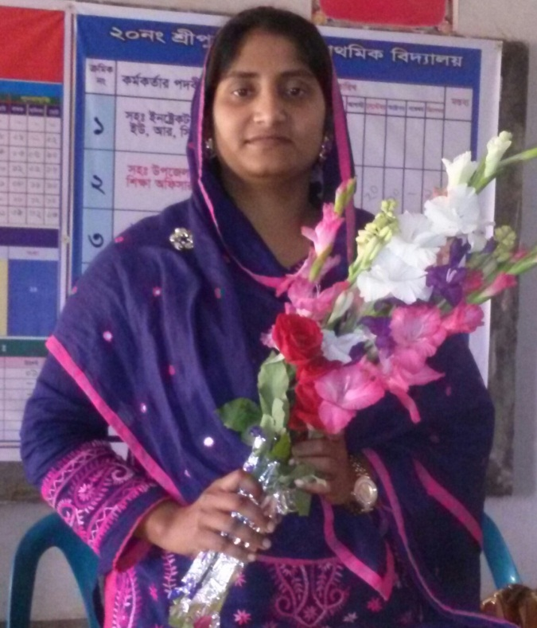
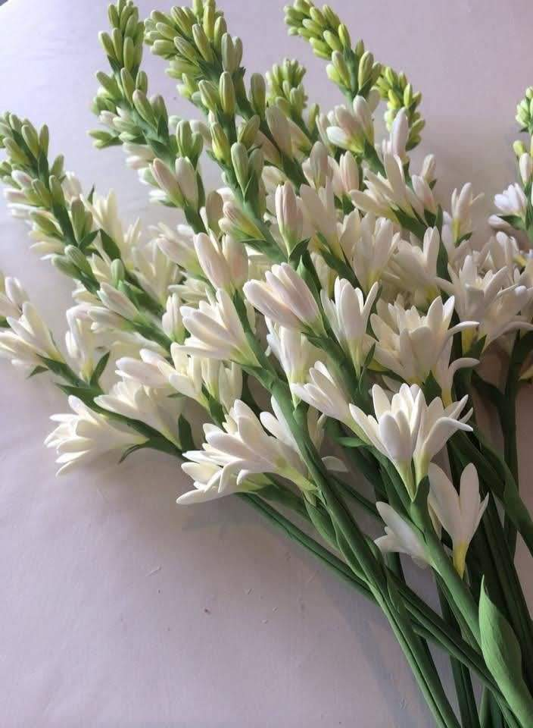
আজকের পাঠে সবাইকে শুভেচ্ছা

Slide 2
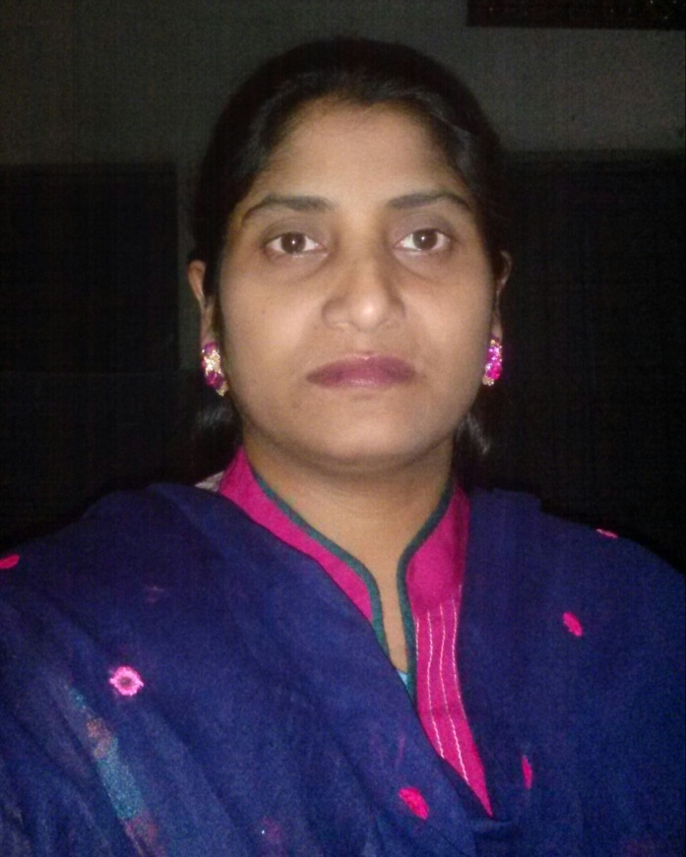
শিক্ষক পরিচিতি
রাবেয়া সুলতানা
সহকারি শিক্ষক।
২০ নং শ্রীপুর সঃ প্রাঃ বিদ্যালয়।
মধুখালী,ফরিদপুর।

Slide 3
পাঠ পরিচিতি
শ্রেণি-৪র্থ
বিষয়-গণিত
পাঠশিরোনাম- জ্যামিতি
পাঠ্যাংশ- ত্রিভুজ

Slide 4
শিখনফল
২৯. ১. ১. সমবাহু,সমদ্বিবাহু ও বিষমবাহু ত্রিভুজ কী তা বলতে পারবে এবং ছবি দেখে শনাক্ত করতেপারবে
২৯.২.১.সমবাহু,সমদ্বিবাহুওবিষমবাহু ত্রিভুজ আঁকতে পারবে।

Slide 5
এস কিছু ছবি দেখিঃ

Slide 6
আজকের পাঠের শিরোনাম
জ্যামিতি

Slide 7
সমবাহু ত্রিভুজ
সমদ্বিবাহু ত্রিভুজ
বিষমবাহু ত্রিভুজ
ত্রিভুজ

Slide 8
বিষমবাহু ত্রিভুজ
সমবাহু ত্রিভুজ
সমদ্বিবাহু ত্রিভুজ

Slide 9
মূল্যায়ন
সমদ্বিবাহু ত্রিভুজ
বিষমবাহু ত্রিভুজ
সমবাহু ত্রিভুজ

Slide 10
সমদ্বিবাহু ত্রিভুজ
বিষমবাহু ত্রিভুজ
সমবাহু ত্রিভুজ

Slide 11
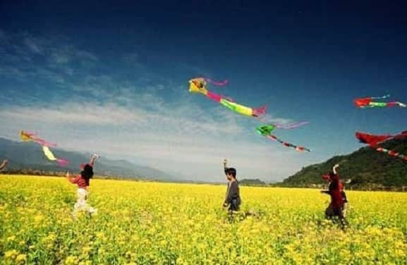
সবাইকে ধন্যবাদ

